Slide 1


功率半导体行业汇报
功率半导体迎新能源东风，乘势而起
长江证券研究所电子研究小组
分析师：莫文宇 SAC执业证书编号：S0490514090001
分析师：杨 洋 SAC执业证书编号：S0490517070012
分析师：谢尔曼 SAC执业证书编号：S0490518070003
2021年08月03日

Slide 2


• 研究报告 •
评级 | 看好 | 维持
目 录
01
功率半导体行业简述
02
IGBT在新能源车应用前景光明
03
化合物半导体在新能源的应用
04
国内企业如何突围？

Slide 3

01
新能源产业电力元件核心之一：
功率半导体

Slide 4
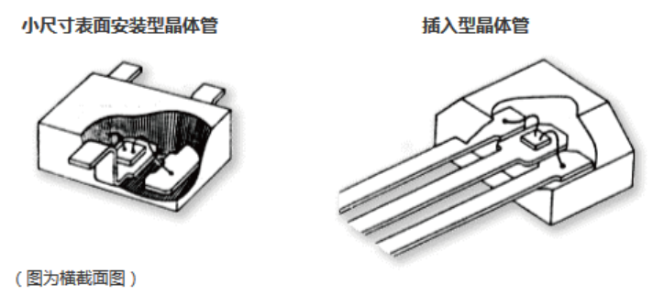
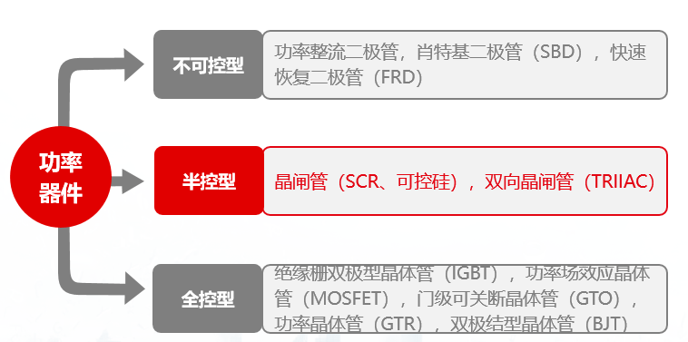
01
功率半导体简述
半导体产业主要分为集成电路和分立器件两大类，功率器件是分立器件的重要组成部分。
功率半导体器件也叫电力电子器件，大多数使用状态为导通和阻断两种工作特性。原理是：通过控制门极信号控制功率半导体器件的导通和关断；
功率半导体器件根据功能分可以分为不可控器件、半控型器件和全控型器件；
近20年来各个领域对功率器件的电压和频率要求越来越严格，MOSFET和IGBT逐渐成为主流，多个IGBT可以集成为IPM模块，用于大电流和大电压的环境。
功率半导体在半导体产业分类中的位置
半导体功率器件分类
2017年功率半导体市场主要产品构
资料来源：招股说明书，长江证券研究所

Slide 5
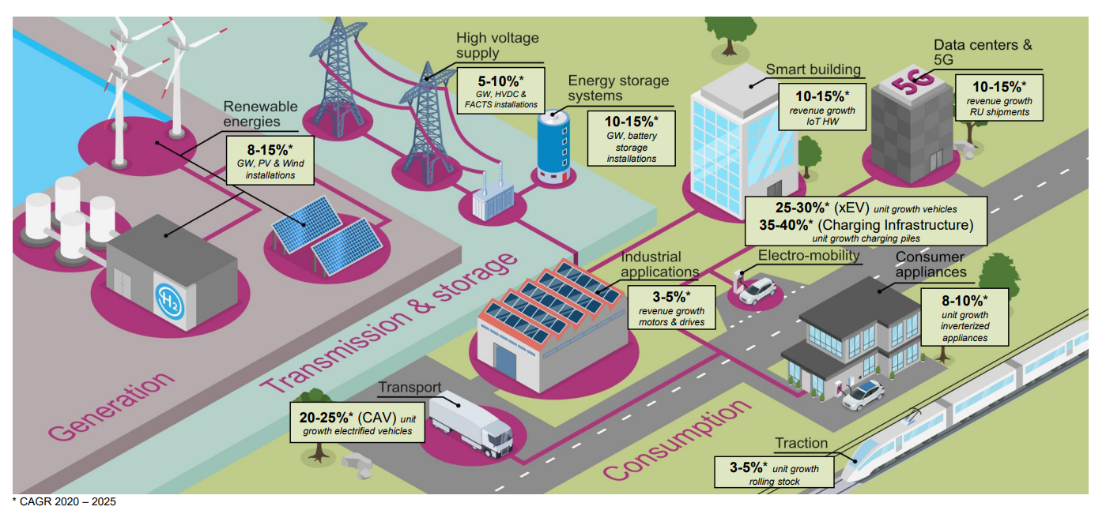
01
功率半导体主要应用领域
资料来源：英飞凌，长江证券研究所

Slide 6
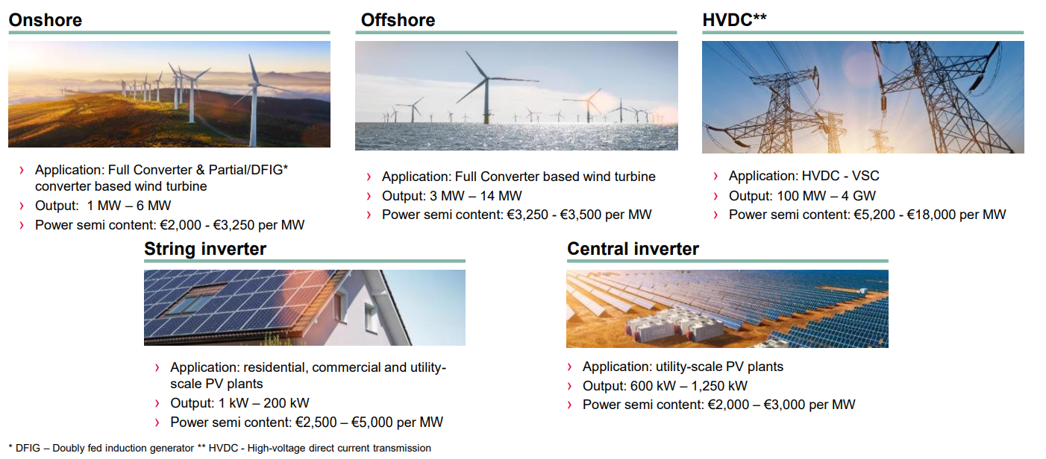
01
功率半导体在发电领域的应用与价值量
资料来源：英飞凌，长江证券研究所

Slide 7
01
传统汽车智能化+电气化环节
功率半导体主要应用场景：
变压和增幅：电动汽车蓄电池的输入电压在 12V-36V，而民用电电压为 220V，将民用电电压转换至输入电压的过程叫做变压；汽车蓄电池输出的电压很低，无法满足各个模块的需求，将低电压转换成高电压的过程叫做增幅。
整流：蓄电池的输入电流一般是直流电，将交流电转换为直流电的过程叫做整流；
逆变：电动汽车运行时，蓄电池持续输出直流电，而汽车的各个模块需要使用交流电，直流电转换为交流电的过程叫做逆变；
变相：电动汽车的马达使用的电流是三相电，蓄电池输出的直流电先经过逆变后成为单向交流电，在将单向交流电变为三相电的过程叫做变相。
资料来源：IDC，盖世汽车，长江证券研究所

Slide 8

02
IGBT赛道：增量广阔，国产替代新契机

Slide 9
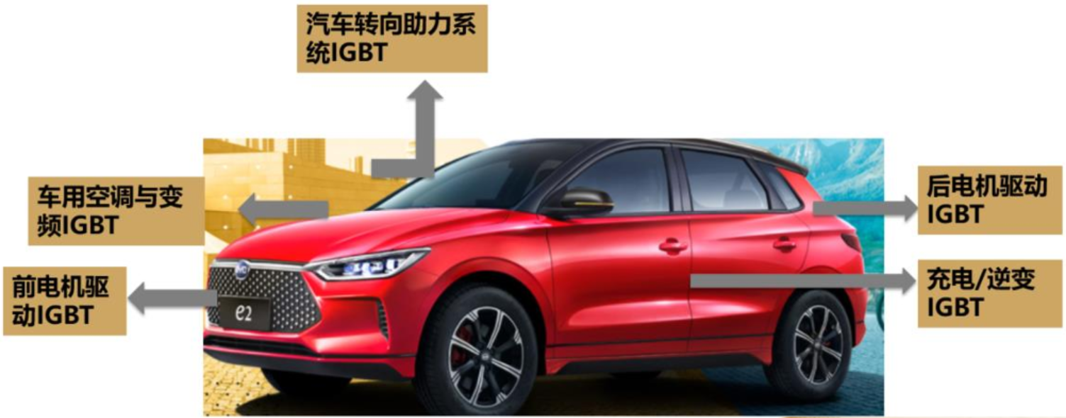
02
IGBT在新能源车中的应用
传统汽车动力系统
新能源汽车动力系统
IGBT是电机控制系统的重要组成部分
冷却系统
发动机
驱动电机
动力电池
电控系统
润滑系统
燃料系统
替代
电池管理系统
电控元件
变频器
逆变器
启动系统
点火系统
传动系统
传统汽车零部件
IGBT等功率器件在电动车中的应用
行驶系统
底盘
转向系统
制动系统
新能源汽车
安全系统
车身
混动力保留传统汽车动力系统
纯电动汽车部分保留
车身车门
车身附件
内外装饰
资料来源：盖世汽车，长江证券研究所

Slide 10
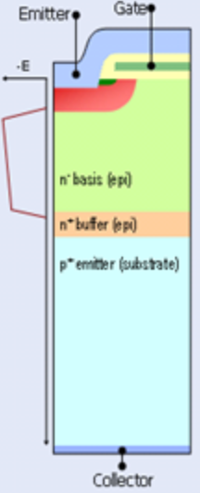
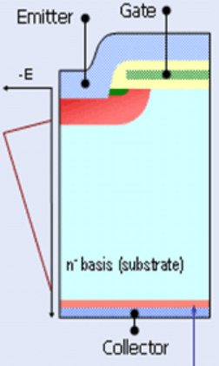
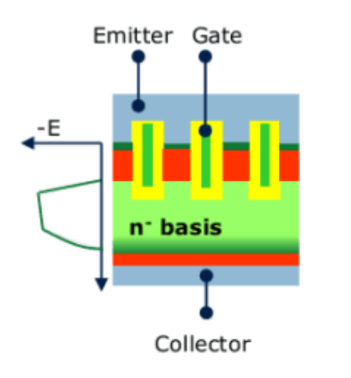
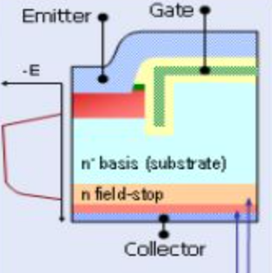
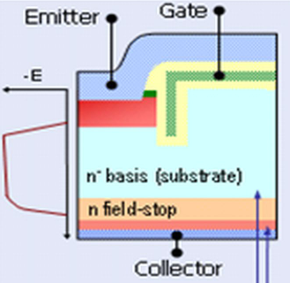
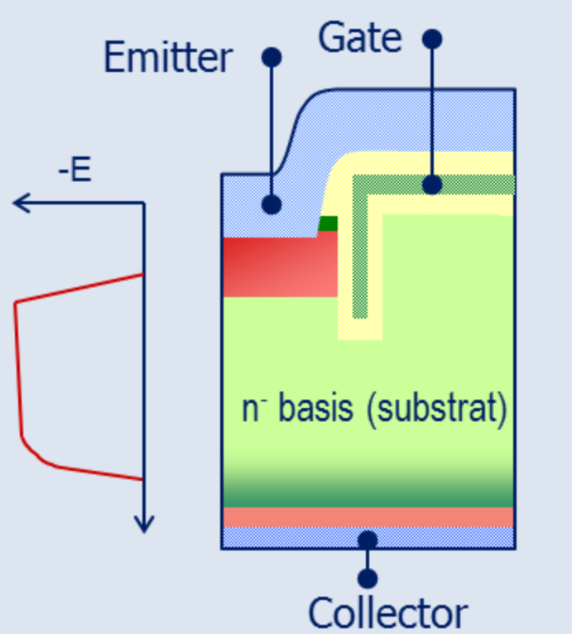
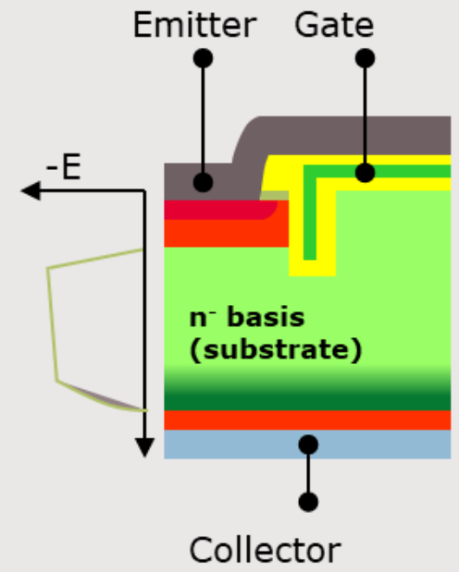
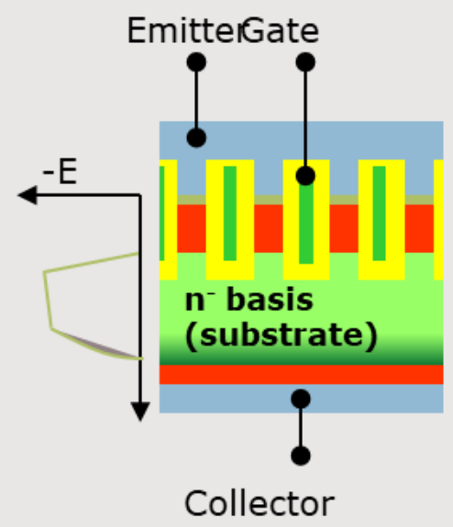
02
IGBT：可以承受高频、高压、大电流的开关器件
IGBT是现代电力电子器件中的主导型器件，被誉为电力电子行业里的“CPU”，既有MOSFET的开关速度高、输入阻抗高、控制功率小、驱动电路简单、开关损耗小的优点，又有BJT 导通电压低、通态电流大、损耗小的优点，是电力电子领域较为理想的开关器件。
IGBT 1/2
IGBT 3/4
IGBT 7
表：7代IGBT芯片技术指标
类别 | 结构特征 | 工作结温 | 短路能力 | 封装形式 | 特点
IGBT1 | 平面栅+PT | - | - | - | 工艺复杂,成本高
IGBT2 | 平面栅+NPT | 125℃ | 10us | 模块 | 低饱和压降,正温度系 数,125℃工作结温,高鲁棒性
IGBT3 | 沟槽栅+场截止 | 125℃ /600V 150℃ | 10us/ 600V 6us | 模块 | 低导通压降,125℃工作结温 （ 600V 器件为 150℃） ,开关性能优化
IGBT4 | 沟槽栅+场截止 | 150℃ | 10us | 模块 | 高开关频率,优化开关软 度,150℃工作结温
IGBT5 | 沟槽栅+场截止+ 表面覆铜 | 175℃ | 10us | 模块 | 175 压,输出电流能力提升 ℃工作结温,1.5V 饱和电 30%
TRENCH STOP 5 | 微沟槽+场截止 | 175℃ | 无 | 单管 （ 650V） | 175℃最大工作结温,高开关 频率,无短路能力
IGBT6 | 沟槽栅+场截止 | 175℃ | 3us | 单管 （ 1200V） | 175℃最大工作结温,Rg 可 控,3us 短路
IGBT7 | 微沟槽+场截止 | 过载 175℃ | 8us | 模块 | 饱和压降相比 IGBT4 降低 20%,可实现最高 175℃的暂态工作结温
升级
单管
IGBT 5/6
IGBT 5单管
资料来源：英飞凌
Notes:
IGBT是一种功率半导体，从功能上看IGBT是一种能够承受高频、高压、大电流的开关器件。芯片上，目前一共有7代产品，主要销售的是第四代和第七代，分别诞生于08年和18年，在整个半导体领域技术迭代是比较慢的，这主要是因为它的性能受限于材料，制造技术迭代对其提升不大，因此技术壁垒也相对较低。

Slide 11
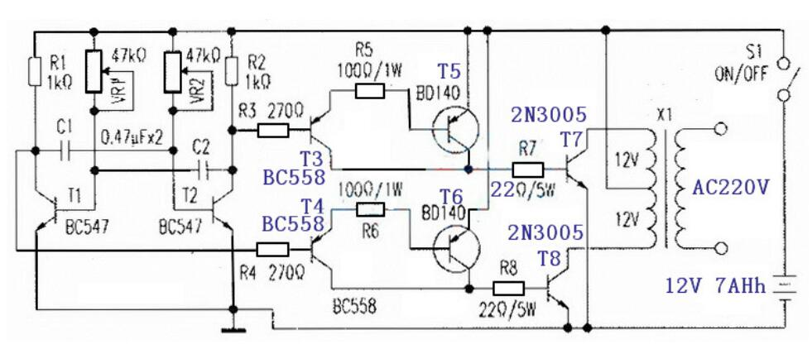
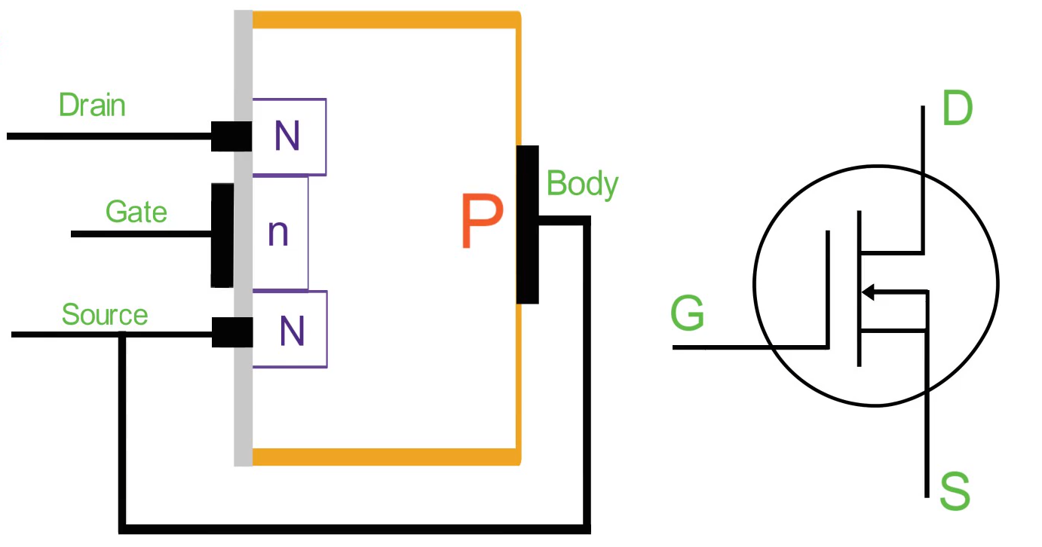
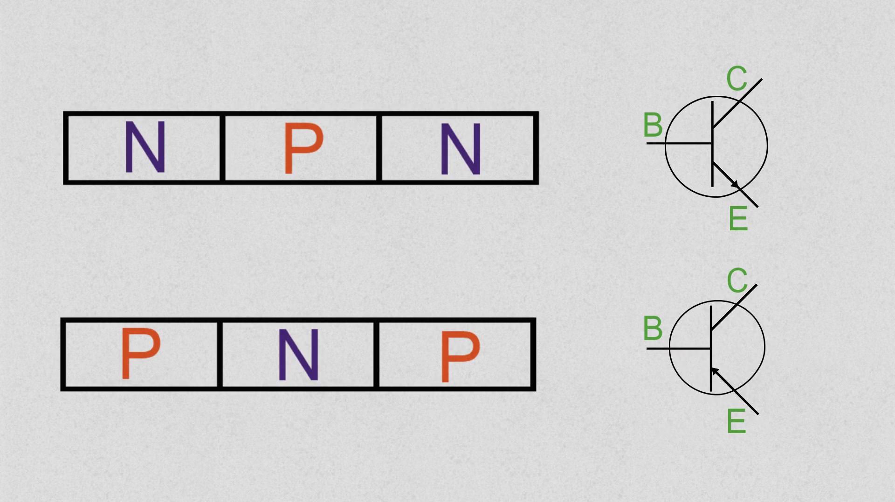
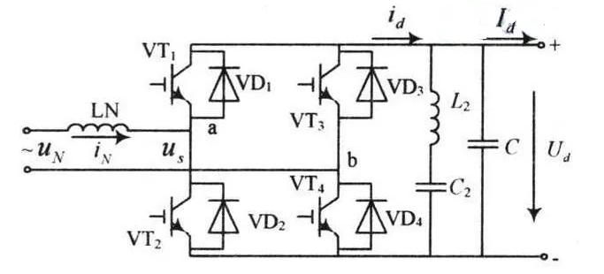
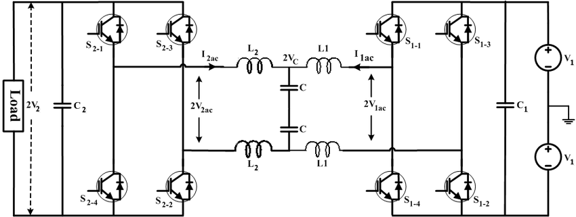
02
IGBT：集BJT与MOSFET于一体的新型芯片
MOSFET
BJT
逆变器：直流电变交流电
驱动功率小
驱动功率大
整流器：交流电变直流电
不能承受高压、大电流
可以承受高压、大电流
集电极(Collector)
集电极(Collector)
MOSFET+BJT
DC/DC转换器：直流电电压变换
栅极(Gate)
驱动功率小
栅极(Gate)
可以承受高压、大电流
发射集(Emitter)
发射集(Emitter)
IGBT等效电路
IGBT电路符号
资料来源：英飞凌，长江证券研究所
Notes:
在结构上，IGBT是综合了两种半导体基本单元的优势，MOSFET的开关驱动功率很小，比较节能，但是不能承受比较大的功率，而BJT则恰恰相反。IGBT通过电路的组合，综合了二者的优势，使得其驱动功率比较小的同时，又能够承受高压、大电流。在应用上，IGBT一般应用在制造直流变交流的逆变器、交流变直流的整流器以及DC/DC转换器等电力系统中的必要设备。

Slide 12
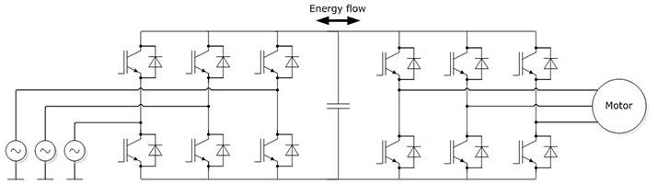

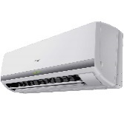




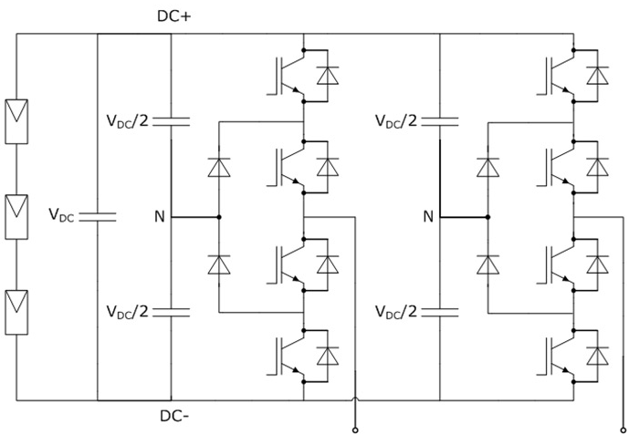
02
IGBT是电力系统的核心器件，应用领域广泛而深入
IGBT通过与其他基本电路器件（如电容）等构成整流器、逆变器、变频器、DC/DC转换器等器件应用于各种需要变流的电路中。
图：IGBT是电驱动系统的核心器件
450V
650V
1200V
1700V
3300V
6500V
点火器
数码相机
变频空调
新能源车
新能源车
电磁炉
电焊机
光伏
风机
高铁
动车
智能电网
高铁
智能电网
工业变频
图：IGBT是光伏逆变器的核心部件
图：2018年中国IGBT下游比例
图：IGBT市场规模：亿美元
资料来源：英飞凌，塞米控，积塔半导体，TrendForce，英飞凌（因数据缺失，IGBT市场规模中，2016年数据为15、17年取平均值）
Notes:
这些器件的应用领域侍奉广泛且深入，低压的有汽车点火器、空调等等，高压的用在电网、高铁等，总的市场规模大概60亿美元，中国市场大概占160亿人民币。

Slide 13
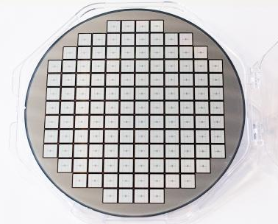
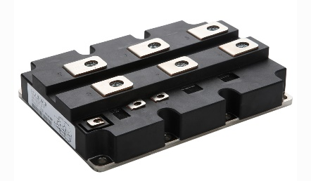
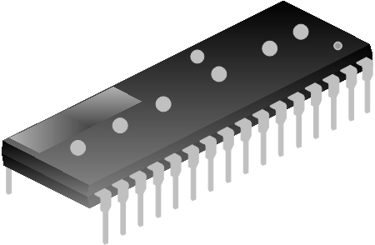
02
市场格局由海外龙头垄断，自给率严重不足
现代IGBT销售主要分为三种模式，即IGBT单管/裸片、IGBT模组以及集成了逻辑、控制、检测和保护电路的智能功率模块（IPM）。
全球及中国的IGBT市场规模主要由德、美、日企业所垄断，芯片和模组的先发优势是海外企业长期保持垄断的主要原因。
IGBT芯片
IGBT模组
IPM
+封装
+集成电路
图：IGBT单管/芯片市场格局
图：IGBT模组市场格局
图：IPM市场格局
资料来源：英飞凌，彭博
Notes:
IGBT一共有三种销售模式，最基础的是单管和芯片，最普遍的是芯片封装之后的模组销售，另外就是集成了保护电路、IC控制电路等功能的智能功率模块。三种模式下，国内企业的市占率均不足3%，预计国产化率也低于10%。但是，今年以来“缺芯”所导致的价格上涨、交期延长和工厂停产使得国内企业更多地切换国产供应链，此时国内的IGBT公司也得到了抢占市场的历史性机遇。

Slide 14
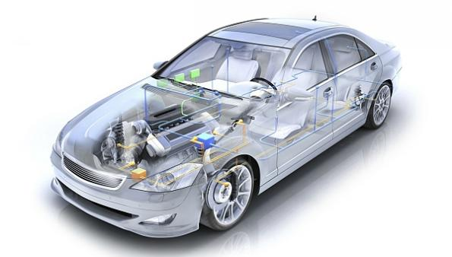

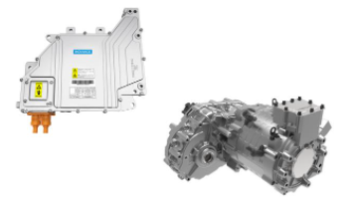
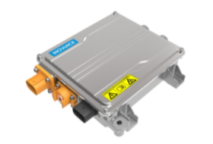
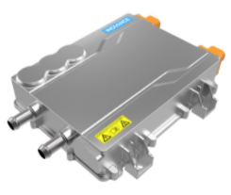
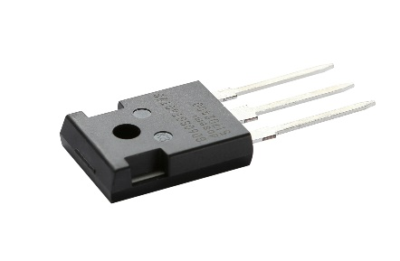
02
新能源车：动力源泉，量价齐升
IGBT是新能源汽车的核心器件。相比传统燃油车中，仅有少量IGBT位于发动机点火器中，电动汽车多了电池、电机、电控三大核心器件以及电空调驱动、车载充电器等电力电子器件，所需要的功率级别更高。其中，用于电驱的IGBT决定电动车最大输出功率和扭矩等核心指标，是影响电动汽车性能的关键设备，单车用量为2-4个，价值量在500-6000元左右。
转向助力系统
新能源车电力驱动
DC/DC转换器
车载充电器
空调、车窗等变频系统
资料来源：IDC，汇川技术，比亚迪半导体
Notes:
IGBT行业未来的增量主要看两个，一个是新能源车。相比传统燃油车中，仅有少量IGBT位于发动机点火器中，价值量可能在几十到一百多不等，但电动汽车多了电池、电机、电控三大核心器件以及电空调驱动、车载充电器等电力电子器件，所需要的功率级别更高。其中，用于电驱的IGBT决定电动车最大输出功率和扭矩等核心指标，是影响电动汽车性能的关键设备，单车用量为2-4个，价值量在500-6000元左右。所以说，一辆新能源车相比传统车至少有10-50倍的一个增量。

Slide 15
02
新能源车：拥抱十倍成长空间
关键假设1：我们根据新能源车价格段对单车IGBT价值量及市场空间进行分开测算，假设2022年以后中低端IGBT价格呈每年5%下降趋势，中高端汽车中IGBT价格保持上涨趋势。
关键假设2：我们假设新能源车充电桩覆盖密度逐年上涨，同时价格按照每年下降3%的趋势进行预测。
结论：预计国内新能源车板块IGBT市场规模将从2020年的37.56亿元增长至288.59亿元，CAGR达到50.35%。
 | 2020 | 2021E | 2022E | 2023E | 2024E | 2025E
国内新能源车销量（万辆） | 107 | 155.1 | 247.8 | 316.1 | 410.4 | 542.4
其中：10万元以下 | 62% | 62% | 59% | 45% | 35% | 32%
其中：10-20万元 | 6% | 6% | 10% | 25% | 35% | 41%
其中：20-30万元 | 16% | 16% | 16% | 16% | 16% | 14%
其中：30万元以上 | 15% | 15% | 15% | 14% | 14% | 14%
10万元以下新能源单车IGBT价值量 | 500 | 600 | 570 | 542 | 514 | 489
10-20万元新能源单车IGBT价值量 | 2200 | 2200 | 2200 | 2090 | 1986 | 1886
20-30万元新能源单车IGBT价值量 | 4000 | 4200 | 4300 | 4400 | 4500 | 4500
30万元以上新能源单车IGBT价值量 | 6000 | 6200 | 6400 | 6600 | 6800 | 7000
新能源车：IGBT市场规模空间测算（亿元） | 21.51 | 33.11 | 54.89 | 76.03 | 105.00 | 136.05
车桩比 | 5 | 5 | 4.5 | 4 | 3.5 | 3
充电桩新增数量（万个） | 21.4 | 31.02 | 69.2 | 103.6 | 160.1 | 257.4
IGBT单位价值量 | 7500 | 7275 | 6911 | 6566 | 6237 | 5926
充电桩：IGBT市场规模空间测算（亿元） | 16.05 | 22.57 | 47.81 | 67.99 | 99.85 | 152.55
新能源车板块合计市场规模（亿元） | 37.56 | 55.68 | 102.70 | 144.02 | 204.85 | 288.59
资料来源：中国汽车工业协会，《新能源汽车产业发展规划》，IDC，长江证券研究所
Notes:
这一块我们根据不同的价格和价值量做了一个市场规模的预测。由于IGBT芯片很大程度上也影响新能源车的性能，所以高端车上的IGBT肯定用量更贵。如果2025年国内新能源车销量达到600万辆，我们预计将给IGBT市场带来300亿人民币左右的增量，

Slide 16
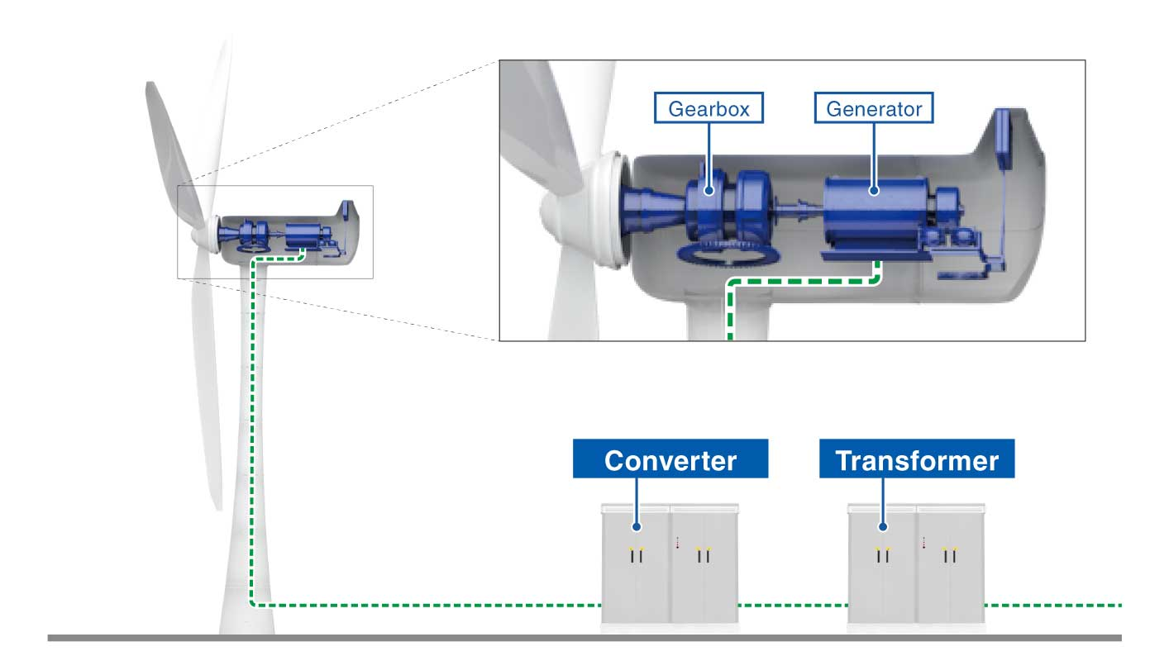
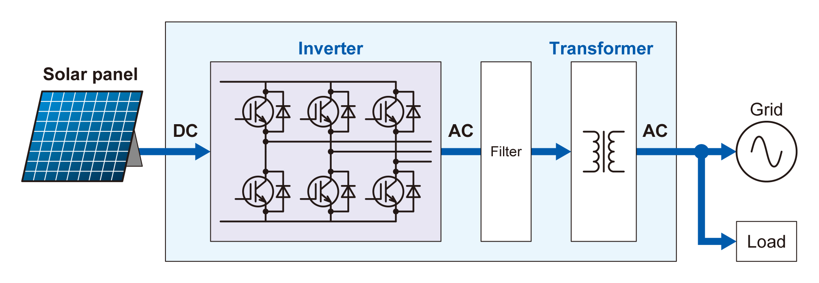
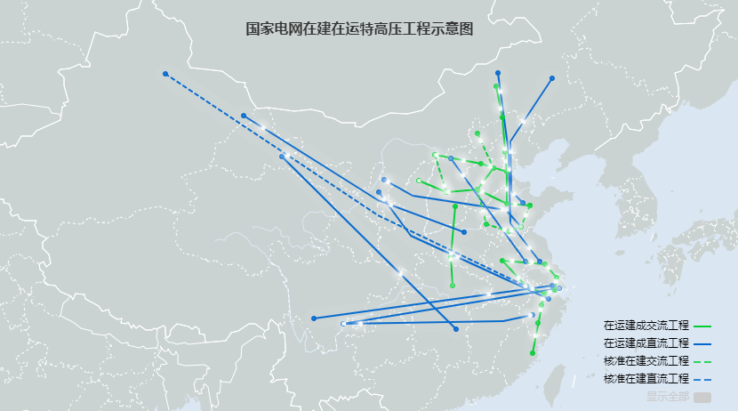
02
“碳中和”打开成长空间
发电、储能设施中逆变器成本约占比5-15%，是第二大成本来源，而IGBT是逆变器的核心半导体器件，未来成长空间十分广阔。
图：风电设备中利用IGBT进行“交-直-交”转换
图：光伏发电设备中利用IGBT将直流电转化为交流电
图：国内特高压线输电路线路示意图
图：年度输送电量
图：累计线路长度
资料来源：富士电机，赛米控
Notes:
另一个是碳中和驱使下，发电这块也会用到很多IGBT。因为火电、水电这种发电是非常可控的，但是光伏、风电这种，发的电在频率、电压、电流上都不是可控的，这时候就需要用到大量的IGBT来做一个调节，比如光伏需要直流变交流，风电需要交-直-交双重转换，同时还有储能电站这块的一个配套建设，所以增量也会比较大。

Slide 17
02
双重因素驱动IGBT国产化，国产替代绝佳机会
加强国产替代、自主可控是国内半导体产业大趋势：
华为被制裁后，在供应链安全考量下，国内下游企业采用国产芯片做第二供应商将成为产业链共识。
“缺芯”导致的汽车工厂停工已造成全球660亿美元损失，在“缺芯”停产危机下，下游企业采用国产芯片速度加快、比例提升。
图：2020年下半年华为制裁落实后，业务营收快速下滑
表：部分车企受缺芯影响停产情况
品牌 | 停产工厂 | 停产天数 | 影响
宝马 | 英国牛津工厂 | 3 | 约2370辆Mini
大众 | 墨西哥工厂 | 14
本田 | 埼玉县的两座工厂 | 6
本田 | 三叶县的铃鹿工厂 | 5
大众 | 北美地区 |  | 2.5万辆停产
丰田 | 北美地区 |  | 8300辆汽车从生产计划中被剔除
蔚来 | 合肥工厂 | 5
图：英飞凌在华工厂占比较小，难以应对缺芯局面
图：国内功率半导体公司相对英飞凌营收占比持续抬升
资料来源：英飞凌年报，华为官网，新华网，解放日报，彭博
Notes:
这样的增量情况下，供给端也会发生实打实的变化。首先是海外龙头企业的竞争力本身就有一个下滑，这是今年以来的一个大趋势。我们以英飞凌为例，英飞凌是全球功率半导体龙头企业，供应链十分冗长。对于相对高端的上游芯片制造环节，英飞凌将其部署在欧洲及美国等发达地区，而相对低端的模组封装环节则更加倾向于泰国、菲律宾、马来西亚等地，在华仅有两座模组封装工厂，与此同时，英飞凌在华营收却攀升至37%。疫情之下，全球货运、客运均受影响，全球供应链受阻已是事实；而英飞凌的供给与市场在地域上进一步背向而驰，加重了国内下游行业“缺芯”局面，国内相关产品的交期已经推到1年了，这对下游公司的影响非常大，长此以往，其在华份额未来几年或将加速向下，国产替代将迎来历史性机遇。

Slide 18


02
后“缺芯”时代，IGBT赛道产能为王
在“缺芯”事件后，新能源车及传统车企对于芯片厂的产能保障情况更加重视，将来订单或将向IDM模式的芯片公司倾斜。
时间窗口机不可失，下游行业迭代迅速，加速供应链切入及下游需求对接是重中之重，而IDM模式自建工厂可加速芯片环节调整。
图：IDM模式下能够保证所有环节均自主可控而Fabless模式中间环节受制于人
英飞凌外销芯片型号为IGBT 4，性能同自用型号存在差异。且“缺芯”局面发生时，英飞凌在“自身难保”的情况下很难保证芯片外供数量。因此，该途径下的Fabless模式无法保证产能。
芯片设计
外购芯片
IDM
芯片制造
Fabless
痛点：产能保障
代工模式下，由于公司产能依靠代工厂，而“缺芯”局面下，代工厂或出现高价抢占产能以及代工厂为保障多家客户关系按量分配产能等情况，导致“缺芯”时产能也无法得到保障。
代工厂
模组封装
产线生产
少量出货
客户反馈
技术改进
图：IGBT向下游客户出货前需要反复验证
图：IDM模式产品改进芯片设计可在公司内部完成
IDM
下游客户
新技术
导入
产品技
术成熟
Fabless
芯片代工厂
下游客户
资料来源：解放日报，ofweek
Notes:
所以业内的情况，特别是车企这块，他们在生产上都是Just in time，就是说基本没有原材料库存，缺芯缺怕了，从他们供应链的情况来看，在芯片这块，无论是传统车还是新能源车气都要求他们的供货商能够保证产能，也就是IDM模式，既要能做模组，也要能做芯片，这就过滤掉一大批比如斯达半导、新洁能这样的企业。另外就是，从新能源车的出货量结构来看，新能源车出货量占比中，缺位的是10万-20万这样的性价比车型，也就是说这些车型在性价比上不能达到消费者的预期，新能源车未来的渗透率要往上走的话，主要看车企能不能把成本降下来，也就是做到一个全面的降本增效。这也离不开IGBT芯片的国产化，降低产品价格，这对国内的IGBT企业也是一个大的利好。

Slide 19
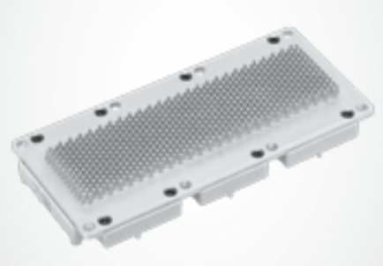
02
先发优势是行业主要的竞争壁垒
IGBT首次诞生于1983年，英飞凌是最早一批将IGBT芯片产业化的半导体公司，持续的研发投入、资本支出及折旧使得其在技术、体量及成本上领先其他公司；与下游客户的持续对接使得其针对各个下游领域的IGBT模组设计经验同样杰出，这是英飞凌能够长期保持产品竞争力的原因。
英飞凌是最早布局IGBT技术的公司之一
持续经营为公司扩张提供稳定现金流
英飞凌IGBT模组市占率变化
2019
2009年推出首个车载IGBT模块
设备折旧是半导体公司的主要成本
英飞凌营收、折旧及毛利率情况
资料来源：彭博，英飞凌官网
Notes:
所以业内的情况，特别是车企这块，他们在生产上都是Just in time，就是说基本没有原材料库存，缺芯缺怕了，从他们供应链的情况来看，在芯片这块，无论是传统车还是新能源车气都要求他们的供货商能够保证产能，也就是IDM模式，既要能做模组，也要能做芯片，这就过滤掉一大批比如斯达半导、新洁能这样的企业。另外就是，从新能源车的出货量结构来看，新能源车出货量占比中，缺位的是10万-20万这样的性价比车型，也就是说这些车型在性价比上不能达到消费者的预期，新能源车未来的渗透率要往上走的话，主要看车企能不能把成本降下来，也就是做到一个全面的降本增效。这也离不开IGBT芯片的国产化，降低产品价格，这对国内的IGBT企业也是一个大的利好。

Slide 20

03
化合物半导体在新能源的应用

Slide 21
03
化合物半导体在功率器件中的替代空间广阔
SiC绝缘击穿场强是硅的10倍（意味着外延层厚底是硅的1/10），带隙、导热系数约为硅的3倍，同时在器件制作时可以在较宽范围内控制必要的p型、n型，能够在高温、高压等工作环境下工作，同时能源转换效率更高，所以被认为是一种超越Si极限的功率器件材料，在新能源领域中具有相比Si器件更好的表现。
表：SiC材料相比硅材料具备多种优势
特征 | Si | 4H-SiC | GaAs | GaN | 备注
禁带宽度：E_{G}(eV) | 1.12 | 3.26 | 1.43 | 3.5 | 禁带宽度越大，耐高电压和高温性能越好
电子迁移率:μ_{N}(cm²/V_{S}) | 1,400 | 900 | 8,500 | 1,250 | 电子迁移率越高，电阻率越小
空穴迁移率:μ_{P}(cm²) | 600 | 100 | 400 | 200
击穿电场:E_{B}(V/cm)×10⁶ | 0.3 | 3 | 0.4 | 3 | 击穿电场越高越耐高压
导热系数(W/cm°C) | 1.5 | 4.9 | 0.5 | 1.3 | 导热系数越高，工作温度上限越高
饱和漂移速度:V_{S}(cm/s)×10⁷ | 1 | 2.7 | 2 | 2.7 | 高电子饱和漂移速度与低介电常数的半导体材料具有更高的频率特性
相对介电常数:ε_{S} | 11.8 | 9.7 | 12.8 | 9.5
p.n控制 | ○ | ○ | ○ | △ | 是否可控制导电/半绝缘
热氧化层 | ○ | ○ | × | ×
资料来源：拓璞产业研究院，长江证券研究所

Slide 22
03
硅基器件逼近物理极限，化合物半导体前景广阔
区别于第一代单元素半导体，化合物半导体具有确定的禁带宽度和能带结构等半导体性质，如近年来在通信、新能源领域崭露头角的氮化镓、碳化硅材料，在电子迁移率、禁带宽度、功耗等指标上表现更优，具有高频、抗辐射、耐高电压等特性。
表：三代半导体材料对比
产品类别 | 第一代半导体材料 | 第二代半导体材料 | 第三代半导体材料
代表材料 | 锗（Ge）、硅(Si) | 砷化镓、磷化铟(InP) | 氮化镓（GaN）、碳化硅（SiC）、氧化锌(ZnO)
技术标准 | 大的晶圆尺寸、窄的线宽 | 使通讯速度、信息容量与存储密度提升 | 禁带宽度更高
主要产品形式 | 以大规模集成电路为主要技术的计算机等电子产品 | 以光发射器件为基础的光通讯、光存储等光电子系统 | 制造高频、大功率和高密度集成的电子器件
高频性能 | 差 | 好 | 好
高温性能 | 差 | 好 | 好
技术阶段 | 成熟 | 发展中 | 初期
硅
逐渐逼近物理极限
衬底
外延片
晶圆
制造
封装
测试
下游
应用
GaAs、GaN、SiC等
在高频、高压、高温等环境表现较硅更好
在新能源、5G通信等领域较硅更具优势
资料来源：新材料在线，观研天下，长江证券研究所

Slide 23
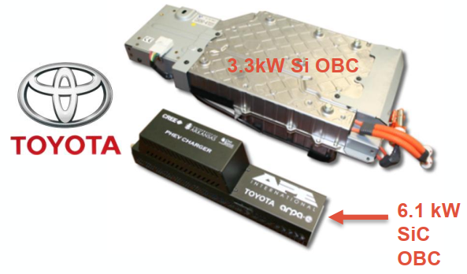
03
SiC功率器件替代空间广阔+新能源车增长趋势确立
我们认为，未来SiC材料将在对能源转换效率、高温高压环境下工作可靠性好、体积重量要求高的电力电子领域大放异彩，主要因为：
击穿电场高→耐高压、导通电阻低→小型化、可靠性强。
高电子饱和漂移速度→高频开关损耗小→提高转换效率。
·禁带宽度大、导热系数高→耐高温→可在高温环境下稳定工作，减小散热设备面积。
图：SiC材料可以使功率器件、系统缩小体积、降低能量损耗
图：以丰田采用的6.1kWSiCOBC模块为例，其功率密度是3.3kW硅OBC模块的4倍
新能源领域（光伏发电、储能系统、充电桩、电动车等）的理想材料
资料来源：长江证券研究所

Slide 24
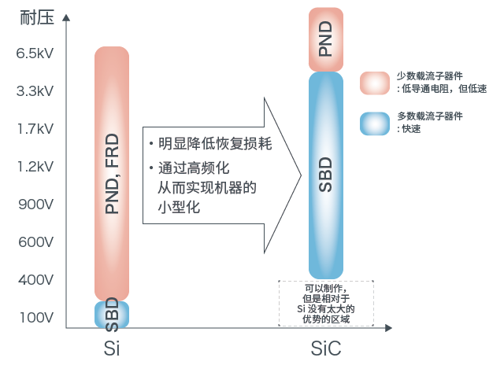
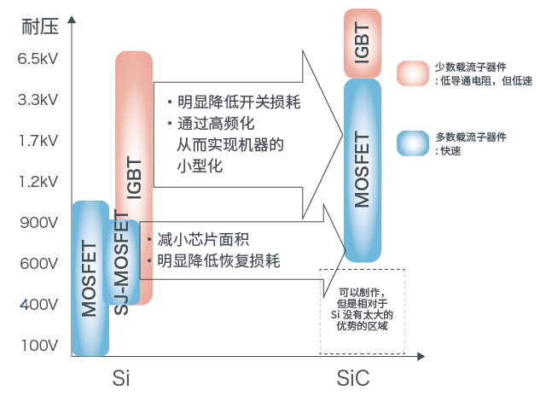
03
SiC功率器件替代空间广阔+新能源车增长趋势确立
目前材料的理论性能如何在器件的性能中得以表现？以目前SiC功率器件中较为成熟的肖特基二极管（SBD）和MOSFET为例：
SiC-SBD：SiC-SBD与Si-SBD相比的总容性电荷（Qc）较小，能够在实现高速开关操作的同时减少开关损耗。并且通过高频驱动实现电感等无源器件的小型化、低噪化，可广泛应用于空调、电源、光伏发电系统中的功率调节器、电动汽车的快速充电器等的功率因数校正电路（PFC电路）和整流桥电路中。
SiC-MOSFET：Si材料中越是高耐压器件，单位面积的导通电阻也越大（以耐压值的约2~2.5次方的比例增加）。SiC-MOSFET原理上在开关过程中不会产生拖尾尾电流，可高速运行且开关损耗低，能够在IGBT不能工作的高频、高温条件下驱动，可实现散热部件的小型化。
图：SiC可以以SBD的高频结构替代较高压硅基PND、FRD
图：SiC可以以MOSFET结构部份替代目前硅基IGBT器件
资料来源：长江证券研究所

Slide 25
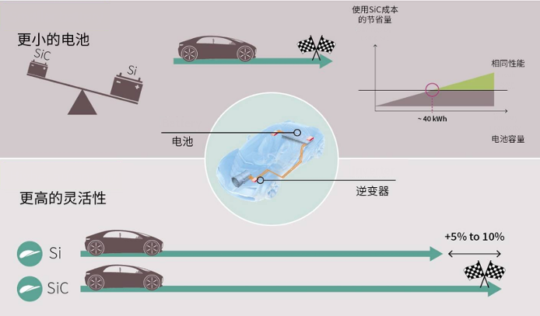
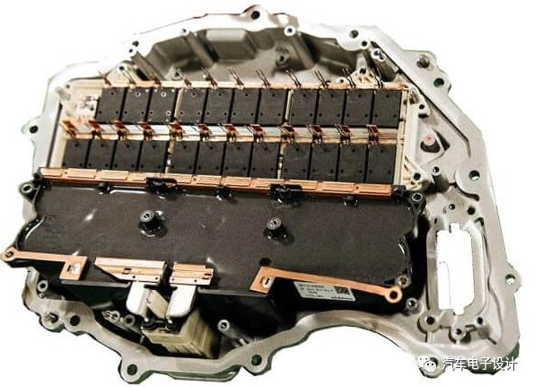
03
SiC 功率器件受益于新能源车需求加速
在功率等级相同的条件下，采用碳化硅器件可将电体积缩小化，满足功率密度更高、设计更紧凑的需求，同时也能使电动车续航里程更长。
特斯拉Model 3的逆变器由24个1-in-1的SiC功率模块组成，这些模块组装在针翅式散热器上。
2017年全球SiC功率器件的市场空间为3.02亿美金，预计到2023年市场空间可以达到13.99亿美金，对应2017-2023年复合增速达到29%。
SiC器件的生产也已经开始出现分工，但目前仍以IDM模式为主。
SiC材料的电池更轻、更小、续航里程更长
Model 3 的逆变器由24个1-in-1 SiC功率模块组成
SiC应用领域及其市场空间（百万美元）
SiC电力电子器件产业链
资料来源：IHS，Yole，长江证券研究所

Slide 26
03
SiC功率器件替代空间广阔+新能源车增长趋势确立
新能源车带动功率半导体市场需求快速扩容，SiC功率器件或迎替代机遇。SiC材料拥有宽禁带、高击穿电场、高热导率、高电子迁移率以及抗辐射等特性，SiC基的SBD以及MOSFET更适合在高频、高温、高压、高功率以及强辐射的环境中工作。在功率等级相同的条件下，采用SiC器件可将电驱、电控等体积缩小化，满足功率密度更高、设计更紧凑的需求，同时也能使电动车续航里程更长。据天科合达招股说明书，美国特斯拉公司的Model3车型便采用了以24个SiCMOSFET为功率模块的逆变器，是第一家在主逆变器中集成全SiC功率器件的汽车厂商；目前全球已有超过20家汽车厂商在车载充电系统中使用SiC功率器件；此外，SiC器件应用于新能源汽车充电桩，可以减小充电桩体积，提高充电速度。据Yole，2018年全球车载SiC功率器件的市场空间为4.2亿美金，预计到2024年市场空间可以达到19.3亿美金，对应2018-2024年复合增速达到29%。
图：未来新能源车增长迅猛（单位：百万台）
图：SiC在新能源车的市场空间（单位：亿美元）
 | 2020 | 2021 | 2022 | 2023 | 2024 | 2025 | 2026 | 2027 | 2028 | 2029 | 2030
新能源车销售量（万辆） | 300 | 600 | 850 | 1100 | 1500 | 1750 | 2150 | 2350 | 2550 | 2750 | 3000
新能源车功率器件价值量（美元/辆） | 300 | 350 | 400 | 500 | 550 | 575 | 600 | 625 | 650 | 700 | 750
新能源车功率器件市场规模（亿美元） | 9 | 21 | 34 | 55 | 82.5 | 100.625 | 129 | 146.875 | 165.75 | 192.5 | 225
新能源车SiC功率器件渗透率 | 5% | 7% | 10% | 15% | 17% | 25% | 39% | 43% | 50% | 55% | 60%
新能源车SiC功率市场规模（亿美元） | 0.45 | 1.47 | 3.40 | 8.25 | 14.03 | 25.16 | 50.31 | 63.16 | 82.88 | 105.88 | 135.00
资料来源：Infineon，Yole，长江证券研究所

Slide 27
03
SiC功率器件替代空间广阔+新能源车增长趋势确立
未来光伏发电将会是全球新能源发展的主要方向，新增装机量持续提升，而逆变器是光伏不可或缺的重要组成部分，是光伏发电能否有效、快速渗透的关键之一。高效、高功率密度、高可靠和低成本是光伏逆变器的未来发展趋势，据天科合达招股说明书，目前在光伏发电应用中，基于硅基器件的传统逆变器成本约占系统10%左右，却是系统能量损耗的主要来源之一。使用SiC-MOSFET或SiC-MOSFET与SiC-SBD结合的功率模块的光伏逆变器，转换效率可从96%提升至99%以上，能量损耗降低50%以上，设备循环寿命提升50倍，从而能够缩小系统体积、增加功率密度、延长器件使用寿命、降低生产成本。SiC功率器件，为实现光伏逆变器的“高转换效率”和“低能耗”提供了所需的低反向恢复和快速开关特性，对提升光伏逆变器功率密度、进一步降低度电成本至关重要。在组串式和集中式光伏逆变器中，SiC产品预计会逐渐替代硅基器件。
图：全球新增光伏装机量（GW）
图：光伏逆变器中SiC功率器件占比预测
资料来源：Bloomberg，天科合达招股说明书，长江证券研究所

Slide 28
03
碳化硅行业生态：得衬底者得天下
衬底生产的壁垒、寡头垄断的竞争格局加上近年SiC和GaN应用的快速渗透，SiC衬底产业内已面临高度供不应求的局面，这也催化了衬底行业特殊的供应链生态——对于下游的器件巨头而言，保障供应最好的方式，就是和衬底供应商签订长期供货协议。以CREE为例，CREE目前的SiC材料长期供货合同的金额已经超过7.7亿美元（前四大签订长期供货合同的客户），预计这个数字还会继续快速地增加。据Yole统计，2019~2020年企业间达成的SiC衬底长期供应协议价值超过9亿美元。
表：全球SiC衬底龙头、功率器件龙头积极扩产或以长期供应协议、收购衬底厂商来保障产能
图：目前较为强势的SiC衬底/器件厂商主要为IDM模式
 | 扩产计划 |  | 产能保障
企业 | SiC衬底 | SiC器件 | 长期供应协议 | 收购上游衬底厂商
Cree | 投资10亿美元扩产SiC产能，包括建造一座车规级8英寸功率及射频晶圆工厂，以及扩产超级材料工厂，计划2022年量产，预计2024年SiC器件、衬底产能均为2017年的30倍 |  | - | -
II-VI | 预计2025年6寸片产能为2020年的5~10倍，扩大8寸片量产规模 | - | - | -
Rohm | 基于SiCrystal技术的6寸片已量产，正在研发8寸片 | 将投资约200亿日元，于2020年倍增SiC电源控制芯片产能，而罗姆也考虑于宫崎县进行增产投资，在2025年3月底前累计将投资600亿日元，届时将SiC电源控制芯片产能大幅扩增至2016年度16倍 | - | 收购SiCrystal
ST半导体 | 基于Norstel的6寸片已投产，聚焦研发8寸片技术；正在设计新产线，预计2024年实现超40%SiC衬底内部供应 | 美国Catania扩产，新加坡新建产线，预计2024年产能为2017年的10倍/2020年的2.5倍 | 与Cree（5亿美元）和Rohm（SiCrystal，1.2亿美元）签订长期供货协议 | 收购Norstel
英飞凌 | - | - | 与Cree（1亿美元）、GTAT签订长期供货协议 | -
安森美 | - | - | 与Cree签订8500万美元的6英寸SiC衬底和外延片供应协议 | -
资料来源：CREE公告，STSemiconductor公告，II-VI公告，Rohm公告，半导体行业观察，长江证券研究所

Slide 29
03
为何在当前时点看好SiC行业？
一方面，全球SiC衬底、器件厂商对SiC市场预期积极，步调接近，显示供应商方面对前景充分看好。如Cree预计SiC衬底、SiC功率器件2024年市场规模分别可达11亿、50亿美元，2018~2024年复合增速达44.47%、51.11%；而II-VI更是预计2030年SiC市场规模将超300亿美元，2020~2030年复合增速高达50.60%。此外，Rohm、ST半导体、英飞凌等厂商亦对SiC市场未来增长持有强烈的信心，凸显行业上行趋势的强劲。
表：全球SiC衬底/器件主要厂商对SiC未来增长乐观
企业 | 预期产品 | 当前 | 未来 | 复合增速
Cree | SiC衬底 | 2018年全球营收1.21亿美元 | 预计2024年全球营收11亿美元 | 2018~2024E 44.47%
 | SiC功率器件 | 2018年全球营收4.2亿美元 | 预计2024年全球营收50亿美元 | 2018~2024E 51.11%
II-VI | SiC | 2020年全球营收5亿美元 | 预计2030年全球营收>300亿美元 | 2020~2030E 50.60%
Rohm | SiC-MOSFET | - | - | 2021~2025E 相应营收翻5倍
ST半导体 | SiC功率器件 | - | 预计2025年公司相应营收10亿美元 | 2020~2024E全球 47%
英飞凌 | SiC | - | 预计2021年相应营收同比增长>70% | 2017~2021E相应营收 ~50%
另一方面，2020年全球新能源车销售量在新冠疫情影响出行的情况下实现了大幅增长，显示SiC下游市场需求或将迎来爆发期。
表：2020年全球新能源车销售情况（单位：万辆）
表：2017~2025年SiC晶片需求量（折合4寸片，万片）
资料来源：Cree、II-VI、Rohm、STSemiconductor、英飞凌公告，半导体时代产业数据中心，长江证券研究所

Slide 30
03
GaN功率器件最大的应用是电源领域
GaN功率器件包括SBD、常关型FET、常开型FET、级联（Cascode）FET等产品，面向无线充电、电源开关、LiDAR、逆变器、交流器等市场。
Yole对GaN功率器件市场的预测分为稳定增长型（#1）和爆发式增长型（#2）两种，其中爆发式增长模型预计在2023年市场空间达到4.3亿美元。
GaN功率器件领域涌现了一批初创设计企业，与拥有生产线的IDM企业或代工厂合作开发GaN器件产品。
GaN器件的分类及应用领域
2023年GaN功率器件市场有望达到4.3亿美元
GaN应用领域及其市场空间（亿美元）
2018年GaN功率器件主要用于电源设备
资料来源：IHS，Yole，长江证券研究所

Slide 31
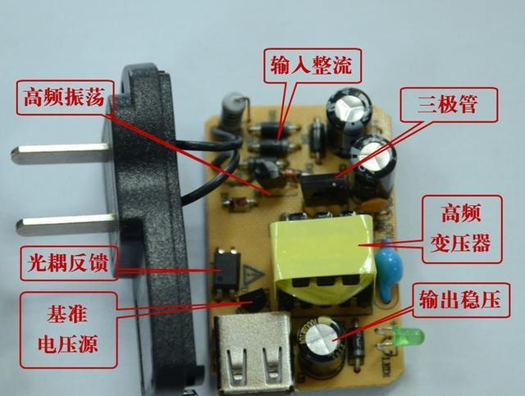
03
GaN助力充电头“瘦身”
GaN器件相对Si器件有明显的性能优势，带隙更宽、电子迁移率更高、击穿场强更大、饱和漂移速度更快意味着更高的临界电场强度、更高的效率和更小的尺寸。GaN与SiC相比，因为GaN可以用廉价易得的Si做衬底，使得GaN器件相比于SiC器件具有更显著的成本优势。
GaN充电器小的关键原因是继续提高了开关频率，对比传统硅开关，GaN的开关速度可高100倍。
GaN在能量隙等性质上较传统Si更好
充电器中高频变压器体积较大
GaN变压器的体积和重量显著小于传统Si器件
 | GaN | SiC | GaAs | Si
晶体结构 | 六方晶系 | 六方晶系 | 闪锌矿 | 钻石
能量隙：EG（eV） | 3.5 | 3.26 | 1.43 | 1.12
电子迁移率：μn（cm²/Vs） | 2,000 | 900 | 8,500 | 1,350
空穴迁移率：μp（cm²/Vs） | 200 | 100 | 400 | 600
击穿场强：EB（V/cm）×10⁶ | 3.3 | 3 | 0.4 | 0.3
热导率（W/cmK） | 1.7 | 4.9 | 0.5 | 1.5
工作温度 | 600 |  | 300 | 250
饱和漂移速度：vs（cm/s）10⁷ | 2.7 | 2.7 | 2 | 1
相对介电常数：εS | 9.5 | 9.7 | 12.8 | 11.8
GaN电源IC相比传统硅开关速度高100倍
GaN开关的总功率损耗更低
GaN 65W充电器体积显著小于非GaN 产品
资料来源：Rohm，中国电子科技集团公司第十三研究所，九站，Navitas，Power Integration，长江证券研究所

Slide 32

THANKS
感谢倾听

